Slide 1

2020-2021 GÜZ DÖNEMİ
TEMEL İŞLEMLER-I
İYON DEĞİŞTİRME
Prof. Dr. Yüksel ARDALI

Slide 2
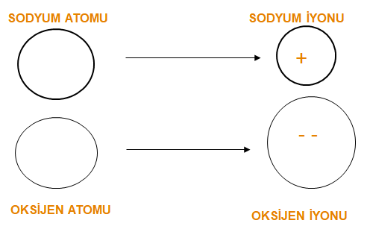

İYON NEDİR?
Genel olarak yüklü tanecik olarak adlandırılan iyon katyon ve anyon olarak ikiye ayrılır.
Pozitif iyonlar (katyonlar) nötral atomlarda bulunan değerlik elektronlarından bazılarının çıkışı neticesinde oluştuğu için bunların meydana geldiği nötral atomdan daha küçük olacağı, negatif iyonların(anyonlar) ise elektron ilavesiyle oluştuğundan daha büyük olacağı kabul edilmiştir.
ÖRN:

Slide 3
İYON DEĞİŞTİRME
İyon değiştirme prosesi, bir çözeltideki iyonların, bir katının yüzeyindeki yüklü fonksiyonel gruplara, elektrostatik güçlerle tutunması olayıdır. İyon değiştiricideki yüklü fonksiyonel gruplar, katının yüzeyinde yer alır ve değişen iyonlar, çözelti fazından yüzey fazına transfer olurlar. Aslında iyon değişimi sorpsiyon olayının bir çeşididir.
İyon değiştirme, su ve atıksu arıtımında geniş ölçüde kullanılır. Özellikle, sulardan sertlik gidermede ve yeraltı sularından demir ve manganın alınmasında yaygın olarak kullanılmaktadır.

Slide 4
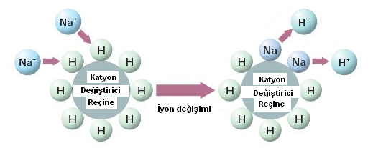
İYON DEĞİŞTİRME

Slide 5
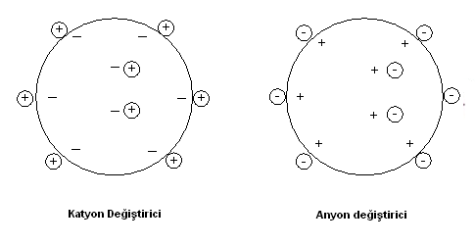
İYON DEĞİŞTİRME

Slide 6
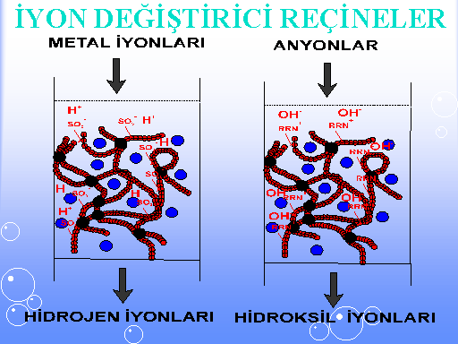
İYON DEĞİŞTİRME

Slide 7
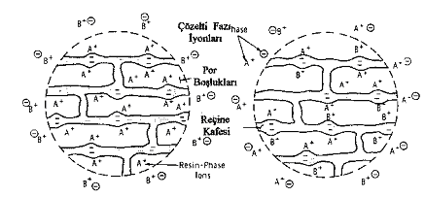
İyon Değiştirme Prosesi
İyon değiştirme reaksiyonundan önce ve sonra, bir katyon değiştiricinin sabit değiştirme gruplarını gösteren reçine şebekesi.
a) B⁺ katyonuyla değişme reaksiyonundan önceki durum
b) B⁺ katyonuyla değişme reaksiyonundan sonra denge durumu.

Slide 8
İyon Değiştirme Prosesi
Reçine, sabit iyonik gruplardan dolayı belli bir yüke sahiptir. Bu yük, elektronötraliteyi sağlamak için, zıt yüklü karşı iyonlar tarafından dengelenir. Şayet, başlangıçta A karşı iyonunu taşıyan bir reçine, B karşı iyonunu içeren bir çözeltiye konulursa, konsantrasyon farkından dolayı, iyonlar arası bir itme gücü oluşur. Bunun sonucunda A katyonları çözeltiye, B katyonları reçine içine difüzlenir. Bu olay bir denge kuruluncaya kadar devam eder.

Slide 9
İYON DEĞİŞTİRİCİ MADDELER
İyon değiştirici olarak günümüzde, en çok iyon değiştirici reçineler kullanılmaktadır. Ancak birçok tabii maddenin iyon değiştirici özelliği vardır. Mesela, toprak, humus, selüloz, yün, protein, aktif karbon kömür, lignin, metal oksitler ve alg ve bakteri gibi canlı hücreleri iyon değiştirme özelliğine sahiptir. Sentetik bir iyon değiştirici, en genel manada, hidrokarbon radikallerinin bir şebekesinden oluşur ve şebekeye bağlı, çözünebilen iyonik fonksiyonel gruplar ihtiva eder. Bu gruplar, reçinenin davranışını belirler.

Slide 10
Kullanılan Malzemeler ve Özellikleri
1. Gözenek Çapı: İyon değiştirici malzemenin gözenek çap aralığı 0,04-1,0 mm’ e kadar geniş bir aralıkta olabilir. İyon değiştirmeye olan meyil, gözenek çapı ile ters orantılıdır.

Slide 11
Kullanılan Malzemeler ve Özellikleri
2. İyon Değiştirme Kapasitesi: Reçinenin tuttuğu bileşiğimin çözeltideki konsantrasyonu ve tipi değiştirme kapasitesine etkilemektedir. Sentetik reçinelerde tipik değişim kapasitesi 2-10 eq/kg reçine; zeolit katyon değiştiricilerde ise 0,05-0,1 eq/kg.
İyon değiştirme Kapasitesine etkileyen parametreler:
İyon türünün cinsi
Tane boyutu dağılımı
İyon değerliği
Sıcaklık
İyon türünün konsantrasyonu

Slide 12
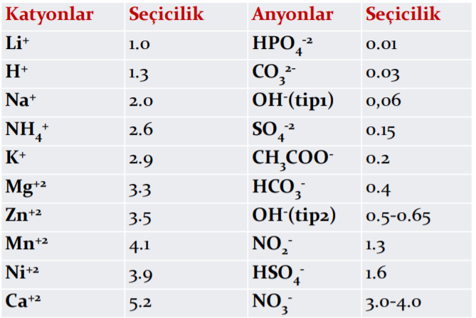
Kullanılan Malzemeler ve Özellikleri
3. İyon Seçiciliği: Seçicilik katsayısı başlıca iyonun değerliğine, reçinenin tipine ve doygunluğuna, atık sudaki iyon konsantrasyonuna ve atıksuyun pH değerine bağlıdır.

Slide 13
İYON DEĞİŞTİRİCİ MADDELER
Reçinenin birim başına toplam grup sayısı, reçinenin değiştirme kapasitesini ifade eder. Ayrıca bu grubun cinsi de reçinenin iyon değiştirme dengesini ve iyon seçiciliğini etkiler. Taşıdıkları grupların cinsine göre, iyon değiştiriciler iki sınıfa ayrılırlar:
1-Katyon değiştiriciler
2-Anyon değiştiriciler

Slide 14
İYON DEĞİŞTİRİCİ MADDELER
Katyon Değiştiriciler. R-SO₃H ( Sülfonik ), R-OH
( Fenolik ), R-COOH ( Karboksilik ) ve R-PO₃H₂ ( Fosforik ) gibi fonksiyonel asit gruplarını ihtiva ederler.
Anyon Değiştiriciler. R-NH₂ ( Primer amin ), R-RNH ( Sekonder amin), R-R₂N ( Tersiyer amin ) ve R-R³N⁺OH⁻ ( Kuatener amonyum grubu ) ihtiva eden iyon değiştiricilerdir.
Burada R, reçinenin şebekesini ve R metil grubunu göstermektedir.

Slide 15
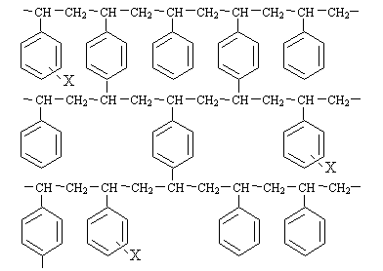
Stiren-divilbenzen Bazlı İyon Değiştirici Reçine
Bir iyon değiştirici reçinenin formülü, aşağıda gösterilmiştir.

Slide 16
İyon Değiştirme Reaksiyonları
Bir katyon değiştiricinin, fonksiyonel grubu, sülfürik asit gibi kuvvetli bir asitten türetilmişse, bu reçine için kuvvetli asidik reçine ifadesi kullanılır. Reçine, karbonik asit gibi zayıf bir asitten türetilmişse o zaman zayıf asidik bir reçine söz konusudur.
Bir anyon değiştiricinin fonksiyonel grubu, zayıf baz olan aminlerden türetilmişse anyon değiştiriciye zayıf bazik, kuaterner amonyum bileşiklerinden türetildiyse kuvvetli bazik reçine adı verilir.

Slide 17
İyon Değiştirme Reaksiyonları
Asidik bir katyon değiştirici reçinenin, değiştirebileceği karşı iyon ya hidrojendir ya da sodyum gibi tek değerli bazı katyonlardır. Buna karşılık, bazik bir anyon değiştiricinin değiştirebileceği karşı iyon, hidroksit iyonu veya bazı tek değerli diğer anyonlardır. Bu reçinelerin rejenerasyonunda ise, reçinenin karşılığı olan asit, baz veya bir tuz kullanılır.
Reçine, iyon değiştirme sonunda, karşı iyonlarla tamamen doyduğu zaman rejenere edilir.

Slide 18
İyon Değiştiricilerin Kullanım Alanları
AMAÇ – YÖNTEM
0,2-2 mm çapında doğal veya sentetik yapılı reçinelerin işlevsel gruplarına elektrostatik güçleri sayesinde tutunan, hidroksil (R-HO⁻) veya hidrojen ( RH⁺) bağları ile, aynı yükte +/ -,
Su veya atık suda çözünmüş inorganik iyonlu tuzların, Örn: Kalsiyum Ca⁺⁺, Magnezyum Mg⁺⁺, ... , veya metalleri örn. Cr⁺⁶ , Zn⁺²,..., değişiminden ibarettir.
KULLANIM ALANLARI
Su arıtımında, çeşitli erimiş katyonların ve anyonların gideriminde; atıksu arıtımında ise, çeşitli erimiş metal iyonları örn. Çinko, bakır, nikel, krom vs, siyanür, fenol, formaldehit, bazı organik bileşiklerin, örn. Anilin, piridin, formik asiti, klorlu organik maddeleri, tarım ilaçları ve bazı tuzlar, örn. Nitratlar, klorür, sülfatlar vb. atıkların giderimi etkin şekilde sağlanmaktadır.

Slide 19
İyon Değiştirme Reaksiyonları
Rejenerasyon, iyon değişimi olmadan önce, orijinal reçine şebekesinde bulunan karşı iyonun % 2 – 10 luk (ağırlıkça) bir çözeltisiyle, reçinenin muamele edilmesi şeklinde yapılır. Aşağıda, rejenerasyon için kullanılabilecek uygun maddeler de yazılmıştır.
1.Kuvvetli asidik katyon değiştiriciler
a)Hidrojen formu; Rejenerasyon için HCl veya H₂SO₄
2R-SO₃H + Ca⁺² ↔ (R-SO₃)₂Ca + 2H⁺ (7.1)

Slide 20
DEĞİŞTİRME REAKSİYONLARI
b) Sodyum formu; Rejenerasyon için NaCl
2R-SO₃Na + Ca⁺² ↔ (R-SO₃)₂Ca + 2Na⁺ ( 7.2 )
2. Zayıf asidik katyon değiştiriciler
Hidrojen formu; Rejenerasyon için HCl veya H₂SO₄
2R-COOH + Ca⁺² ↔ (R-COO)₂Ca + 2H⁺ ( 7.3 )
b) Sodyum formu; Rejenerasyon için NaCl
2R-COONa + Ca⁺² ↔ (R-COO)₂Ca + 2Na⁺ ( 7.4 )

Slide 21
DEĞİŞTİRME REAKSİYONLARI
3. Kuvvetli bazik anyon değiştiriciler
a) Hidroksit formu; Rejenerasyon için NaOH
2R-R₃NOH + SO₄⁻² ↔ (R-R₃N)₂SO₄ + 2OH⁻ ( 7.5 )
b) Klorür formu; Rejenerasyon için NaCl veya HCl
2R-R₃NCl + SO₄⁻² ↔ (R-R₃N)₂SO₄ + 2Cl⁻ ( 7.6 )
4. Zayıf bazik anyon değiştiriciler
a) Hidroksit formu; Rejenerasyon için NaOH, NH₄OH veya Na₂CO₃
2R-NH₃OH + SO₄⁻² ↔ (R-NH₃)₂SO₄ + 2OH⁻ ( 7.7 )
b) Klorür formu; Rejenerasyon için HCl
2R-NH₃Cl + SO₄⁻² ↔ (R-NH₃)₂SO₄ + 2Cl⁻ ( 7.8 )

Slide 22
İyon Değişimini Etkileyen Parametreler
Akış Hızı: Akış hızı az ise yeterli yüzey teması sağlanamaz ve kanallaşmalar oluşur, çok ise temas süresi az olacağından dolayı yeteri kadar iyon aktarımı olamaz.
Temas süresi ve yüzey alanı: Temas süresi az olduğunda kütle transferi verimli bir şekilde gerçekleşmez.
Çözelti Konsantrasyonu: Çözeltinin konsantrasyonu az olduğunda kütle transferi için itici kuvvet de az olacaktır.

Slide 23
İyon Değişimini Etkileyen Parametreler
Numunedeki Ca⁺⁺ İyonunun Ölçüm Yöntemi: Titrasyonda kullanılan indikatörün renk değişiminin, belli bir pH değerinin üzerinde gerçekleşmesi.
Rejenerant tipi: Konsantrasyonu ve Süresi, rejenerasyonun istenilen hızda sağlanamaması.
İyon Değiştiricinin Türü: İyon değişiminin istenilen hızda sağlanamaması ve kapasitenin kullanılamaması.

Slide 24
İYON DEĞİŞTİRME SİSTEMLERİ
İyon değiştiricilerin kullanıldığı en önemli uygulama su yumuşatma amacına yöneliktir. Su yumuşatmada iyon değiştirmenin temel prensipleri değişmez. Fakat, iyon değiştirici maddeler değişebilir. Sülfonik asit fonksiyonel gruplu, stiren bazlı Katyon değiştiriciler, suyun yumuşatma alanında geniş ölçüde kullanılmaktadır. Bu tip reçineler, yüksek kapasiteye ve mükemmel stabiliteye sahiptirler. Ayrıca, kalsiyum ve magnezyum dışındaki diğer iyonlara karşı kuvvetli ilgileri yoktur.

Slide 25
İYON DEĞİŞTİRME SİSTEMLERİ
Birçok endüstriyel uygulamalarda, mesela yüksek basınçlı kazan sistemlerinde, hassas malzemeden yapılmış ısı transfer sistemlerinde, elektronik ve eczacılık alanlarında, toplam çözülmüş katı miktarı çok az olan, demineraliza su kullanılır. Bu uygulamalar için gerekli su, iyon değiştirme yöntemiyle yaygın olarak elde edilmektedir.
Su mineralizasyon prensibi, yumuşatma yöntemlerine benzer. Tek fark, demineralizasyon işleminde, hem anyon hem de katyon değiştirici birlikte kullanılır. Ayrıca burada kullanılan iyon değiştiriciler, hidrojen ve hidroksit formlarındadır.

Slide 26
İYON DEĞİŞTİRME SİSTEMLERİ
İyon değiştiriciler, endüstriyel atıksuların arıtımında da kullanılmaktadır. Ancak, bu suların arıtımında kullanılan iyon değiştirici reçineler, kimyasal etkilere, asit ve bazlara karşı dayanıklı olmalıdır. Atıksularda, iyon değiştiricilerin en önemli uygulamalarından biri, değerli metallerin geri kazanılmasıdır.
Demineralizasyon işlemlerinde, bir katyon değiştiriciyi takiben, zayıf bazik bir anyon değiştirici kullanılır. Şekil 7.4 de böyle bir sistem görülmektedir.

Slide 27
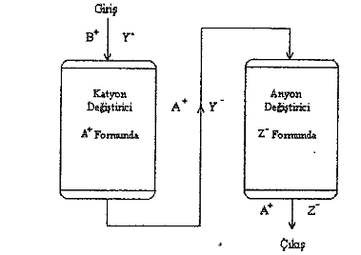
İYON DEĞİŞTİRME SİSTEMLERİ
Şekil 7.4. İki kademeli iyon değiştirme sistemi

Slide 28
İYON DEĞİŞTİRME SİSTEMLERİ
Katyon değiştirici hidrojen formunda, anyon değiştirici de hidroksit formunda ise, o zaman tuzlar önce aside, sonra da suya dönüşürler. Böylece karbondioksit ve silis dışındaki bütün iyonik maddeler sudan uzaklaştırılmış olur.
Karbondioksitin de uzaklaştırılması arzu edilirse, anyon değiştiriciyi takiben, bir gaz giderici veya vakum havalandırıcı kullanılır. Böyle bir sistem Şekil 7.5 de verilmiştir.

Slide 29
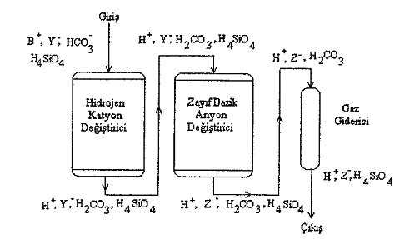
İYON DEĞİŞTİRME SİSTEMLERİ
Şekil 7.5. Karbondioksitin de giderildiği iki kademeli iyon değiştirme sistemi.

Slide 30
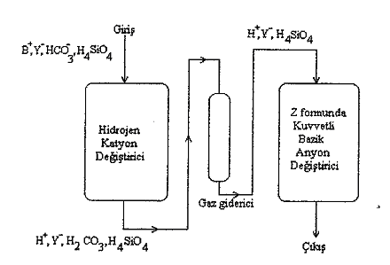
İYON DEĞİŞTİRME SİSTEMLERİ
Hem karbondioksit, hem de silis giderilmesi isteniyorsa o zaman, Şekil 7.6 daki sistem kullanılır.
Şekil 7.6. Karbondioksit ve silisin giderildiği, iki kademeli iyon değiştirme sistemi.

Slide 31
İYON DEĞİŞTİRME SİSTEMLERİ
Şekil 7.6 da görüldüğü gibi, silis giderilmesinin de yapıldığı sistemde, dekarbonasyon ünitesi, kuvvetli bazik anyon değiştiriciden önce gelmektedir. Kuvvetli bazik reçineler, karbondioksiti ve keza silisi sudan uzaklaştırabilirler. Ancak, karbondioksit gaz gidericisini anyon değiştiriciden önce koyarak karbondioksitin uzaklaştırılması, anyon değiştiricinin kapasitesinin muhafaza edilmesini sağlar. Gaz giderme ünitesinin çalıştırılması, reçinenin rejenerasyonuna nazaran daha ucuzdur.
Şekil 7.7 de karışık yataklı iyon değiştirme sistemi görülmektedir.

Slide 32
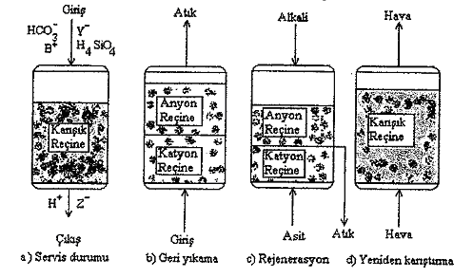
İYON DEĞİŞTİRME SİSTEMLERİ
Şekil 7.7. Karışık yataklı iyon değiştirme sistemi.

Slide 33
İYON DEĞİŞTİRME SİSTEMLERİ
Bu sistemlerde katyon ve anyon değiştiriciler karışık bir şekilde bulunmaktadır. bu sistemlerin rejenerasyonunda, önce bir geri yıkama yapılır. Böylece, yoğunluk farkından dolayı, katyon ve anyon değiştiriciler birbirinden ayrılır. Rejenerasyondan sonra, alttan basınçlı hava verilerek, iyon değiştiricilerin tekrar karıştırılması sağlanır.
Özel amaçlar için, değişik düzenlemeler yapmak mümkündür. Mesela, katyon değiştirici – gaz giderici – zayıf bazik anyon değiştirici – kuvvetli bazik anyon değiştirici, şeklindeki bir düzenlemede, rejenerasyonu nispeten ucuz olan zayıf bazik anyon değiştirici, anyon yükünün büyük bir kısmını absorplar.

Slide 34
İYON DEĞİŞTİRME SİSTEMLERİ
İyon değiştirici sistemlerde yapılan önemli iki düzenleme, DESAL ve SUL-BISUL prosesleri olarak adlandırılmaktadır.
DESAL prosesinin şeması Şekil 7.8 de verilmiştir. Bu proses şekilde de görüldüğü gibi üç kademeden oluşur.
1-Bikarbonat formunda, zayıf bazik anyon değiştirici
( R – NH )HCO₃
2- Hidrojen formunda, zayıf asidik katyon değiştirici
( R – COOH )
3- Serbest baz formunda, zayıf bazik anyon değiştirici
( R – N )

Slide 35
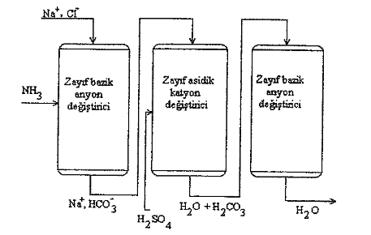
İYON DEĞİŞTİRME SİSTEMLERİ
Şekil 7.8. DESAL iyon değiştirme sistemi.

Slide 36
İYON DEĞİŞTİRME SİSTEMLERİ
Birinci reçine amonyakla rejenere edilir, ikinci sülfürik asitle ve prosesin eşsiz bir özelliği, üçüncü reçine kendi kendini rejenere eder. Şekil 7.8 den görüldüğü gibi NaCl içeren bir su, iyon değiştirici sisteme verildiği zaman, su önce anyon değiştirici içinden geçer ve klorür iyonları bikarbonatla yer değiştirir. Bu adıma alkalizasyon adımı denir.
(R – NH)HCO₃ + Cl⁻ (R – NH)Cl + HCO₃⁻ (7.11)
Su daha sonra zayıf asidik katyon değiştirici reçine içinden geçirilir ve sodyum iyonları, hidrojen iyonlarıyla yer değiştirilir. Bu adımda suyun azalan pH’ ı, bikarbonatı karbonik asit veya karbondioksite dönüştürür. Bu adıma dealkalizasyon adımı denir.

Slide 37
İYON DEĞİŞTİRME SİSTEMLERİ
R–COOH + Na⁺ R – COONa + H₃O⁺ ( 7.12 )
H₃O⁺ + HCO₃⁻ H₂CO₃ + H₂O ( 7.13 )
Son kademede su, serbest baz formundaki, zayıf bazik anyon değiştirici ile temas eder. Karbonik asit,(R–NH)HCO₃ formunu vermek üzere reçineyle reaksiyona girer. Bu tam olarak, ilk kademedeki reçinenin orijinal formudur. Bu adıma karbonasyon adımı denir.
R – N + H₂CO₃ ( R – NH ) Cl + HCO₃ ⁻ ( 7.14 )

Slide 38
İYON DEĞİŞTİRME SİSTEMLERİ
Birinci kademedeki katyon değiştirici de sülfürik asitle rejenere edilince ( 7.12 ) denklemi tersine döner. Bundan sonra suyun girişi, üçüncü iyon değiştiriciden verilmek üzere, işlemin akışı tersine çevrilir. Evsel atıksuların ikinci kademe arıtılmasında, DESAL metodu modifiye edilerek kullanılır. Şekil 7.9 da böyle bir sistemin akım şeması görülmektedir.
Bu sistemde, zayıf bazik anyon değiştirici bikarbonat formundadır. Bu iyon değiştiriciden çıkan suya pıhtılaştırma ve yumaklaştırma için bentonit ve katyonik polielektrolit ilave edilir. Böylece bir arıtmanın sonuçları Tablo 7.2 de verilmiştir.

Slide 39
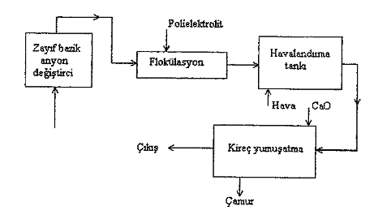
İYON DEĞİŞTİRME SİSTEMLERİ
Şekil 7.9. Evsel atıksuların ikinci kademe arıtılmasında DESAL prosesi.

Slide 40
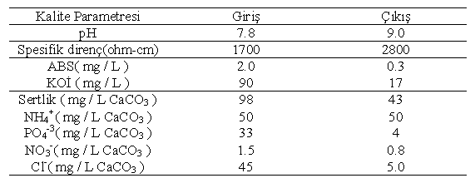
İYON DEĞİŞTİRME SİSTEMLERİ
Tablo 7.2. Evsel atıksuların ikincil arıtımından çıkan suların analiz sonuçları

Slide 41
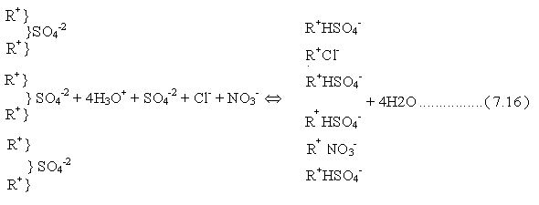
İYON DEĞİŞTİRME SİSTEMLERİ
SUL – BISUL prosesinde kuvvetli bazik anyon değiştirici, sülfat – bisülfat devri üzerinde çalıştırılır.
Bu işlemde, reçineye bağlı sülfat iyonları, bisülfata dönüştürülür. Çözeltideki diğer anyonlar da reçineye bağlanır.

Slide 42
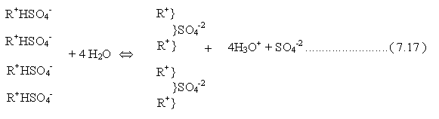
İYON DEĞİŞTİRME SİSTEMLERİ
Prosesin en büyük avantajı, reçinenin sadece suyla çalkalamak suretiyle rejenere edilmesidir. Böylece, HSO₄⁻, SO₄⁻² a dönüşür.

Slide 43
Özel Tip Reçineler
Üç Yatak (Tribed)Reçineler
Kondensat Sistem Reçineleri
Katalist Reçineler
Chelating Reçineler
Adsorbent Reçineler
Inert Reçineler
Uniform Dane Çaplı Reçineler :
Reçine dane çapları arasında fark olmayan reçinelerdir. Yüksek kapasiteli, daha az rejenerasyon kimyasalı harcayan, mekanik etki ve şoklara daha dayanıklı tip reçinelerdir.

Slide 44
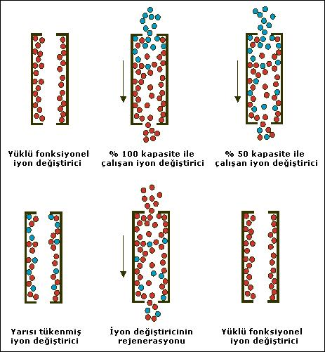
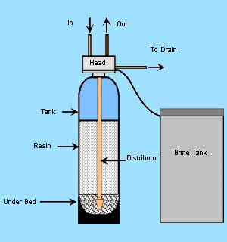
İyon Değiştirme

Slide 45
Çevre Mühendisliğinde Pratik Uygulama Alanları
İçme suyu arıtımında, yumuşatma veya sertlik gidermek için (karbonat) ve demineralizasyon; diğer yandan bazı sanayi atık suları arıtımında örn. Metalürji, kaplama, petrokimya, hastanelerin, nükleer ve çeşitli araştırma merkezlerinin atık suları.
Elektronik, farmasötik veya tıp alanında, aşırı saf proses suyu elde etmek amacıyla iyon değişimi uygulanmaktadır.
Bu çeşitli atıkların gideriminin sağlanması için, değişik yapısal özelliklerde tip reçineler kullanılmaktadır.

Slide 46
Çevre Mühendisliğinde Pratik Uygulama Alanları
Su ve atıksu arıtma tesislerinde genelde iyon değiştirici, adsorbsiyon yerine veya, basınçlı kolon içinde, son tasfiye ünitesi olarak teşkil etmektedir. Yararlı önemli iyon değiştirici ekipmanları: içi kaplı basınçlı kolon, basınçlı pompa, korozyona dayanıklı yenileme asit veya baz solisyon pompaları, reçine taşıma ünitesi ( basınçlı hava veya özel sıvı – pampa vasıtasıyla)
Gerekli işletme malzemeleri; çeşitli belirli tip katyonlu ve/veya anyonlu tip reçineler (granül halinde), reçinenin yenilemesi için, asit ve/veya alkali (baz) solisyonlar, reçine tabanında oluşturulacak destek tabakası materyallerin , örn. Antrasit, kömür ve benzeri.

Slide 47
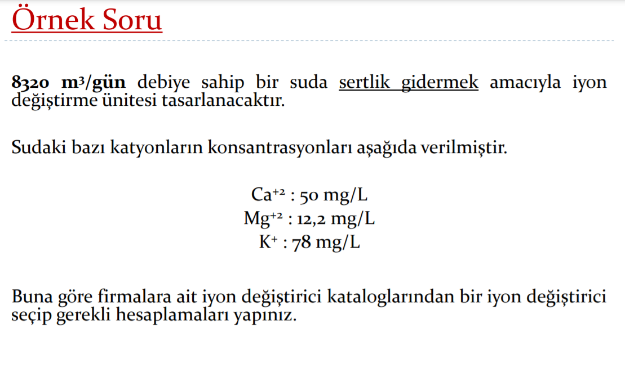

Slide 48
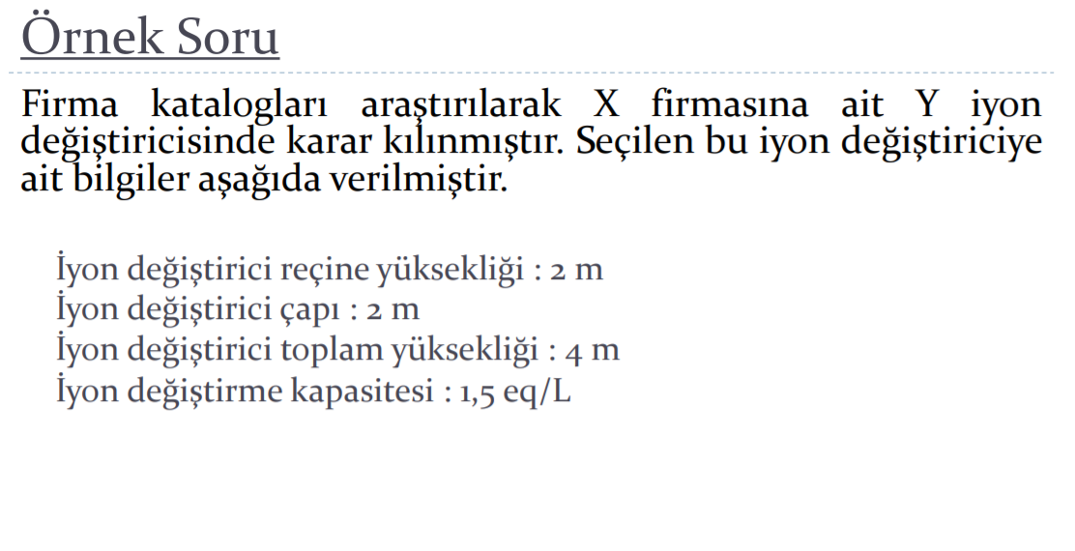

Slide 49
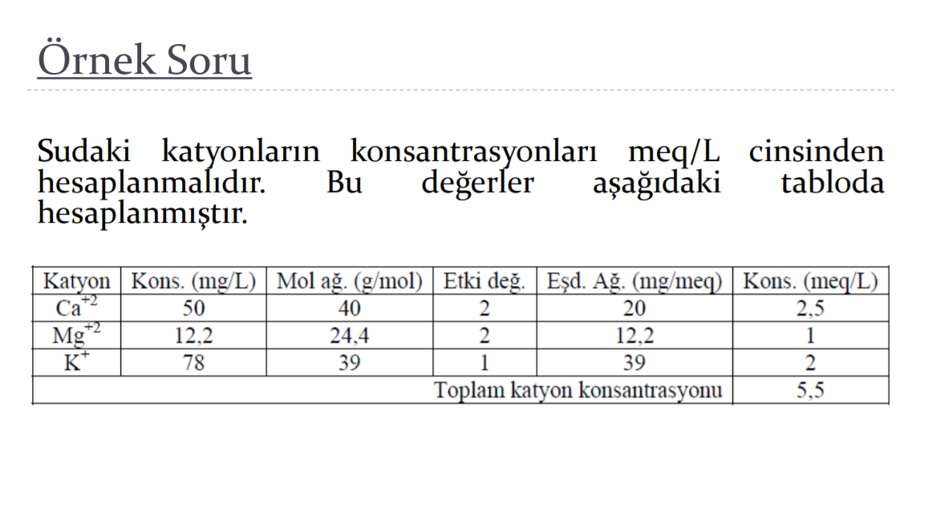

Slide 50
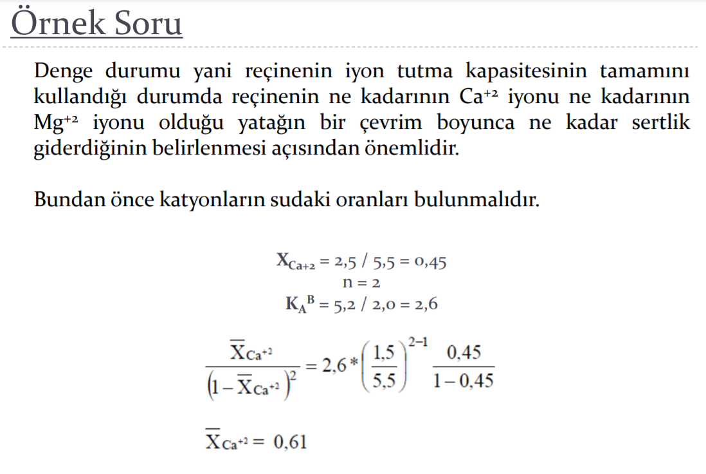

Slide 51
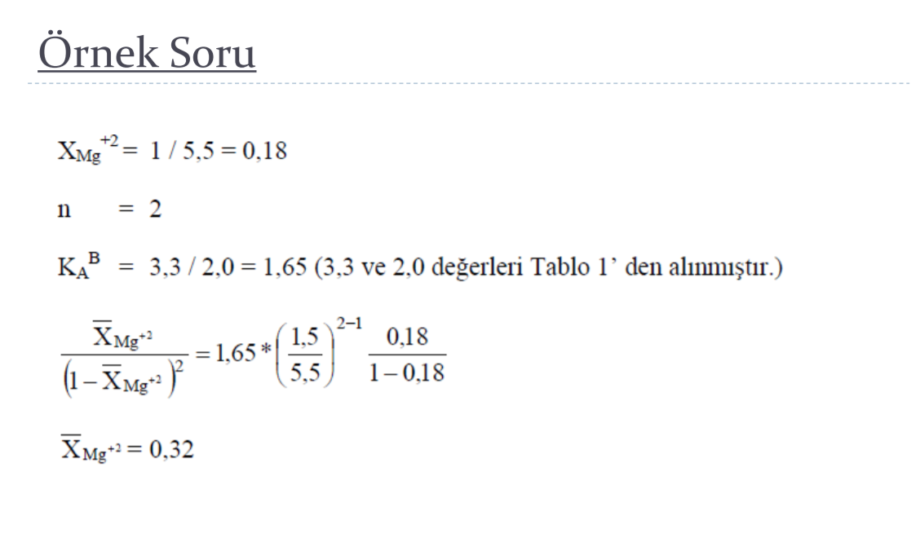

Slide 52
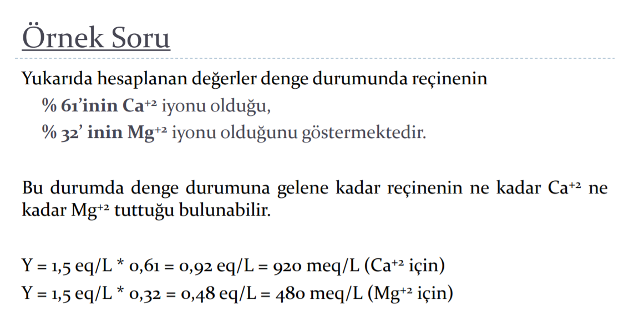

Slide 53
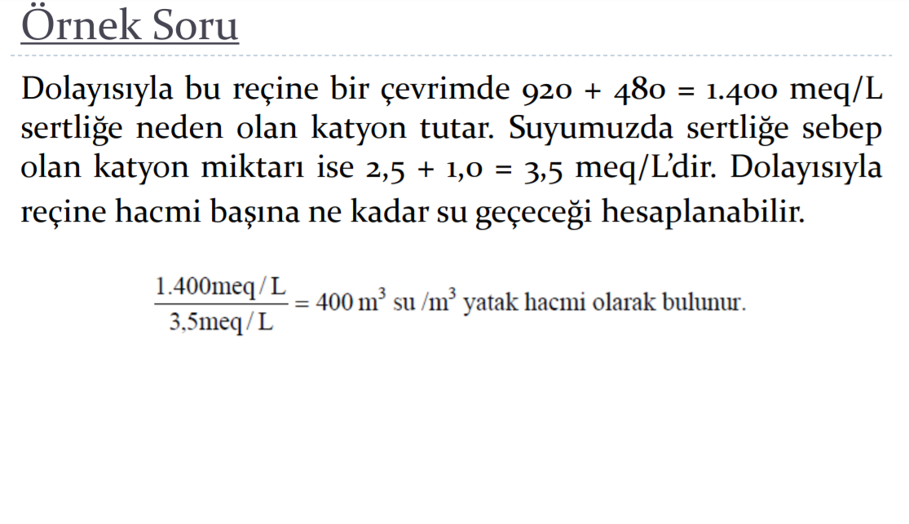

Slide 54
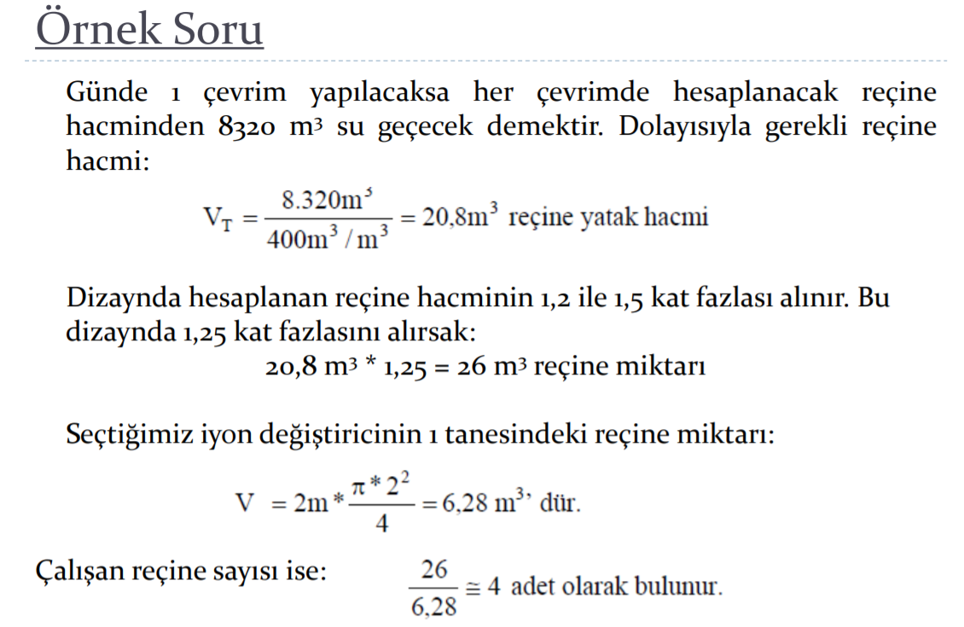

Slide 55
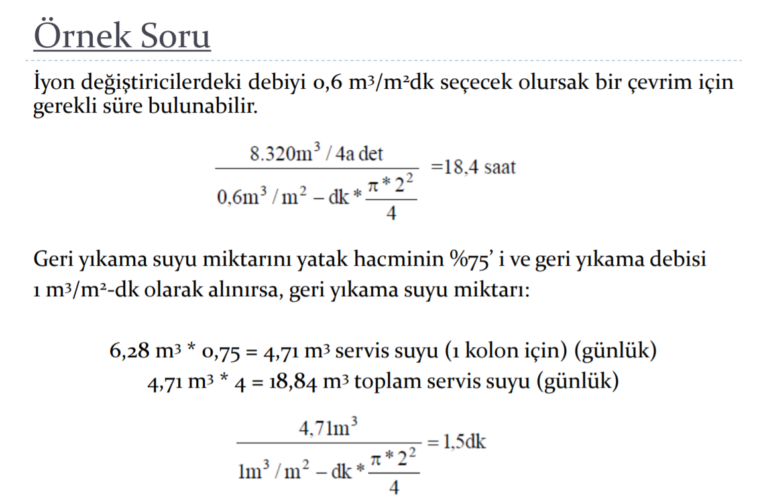

Slide 56
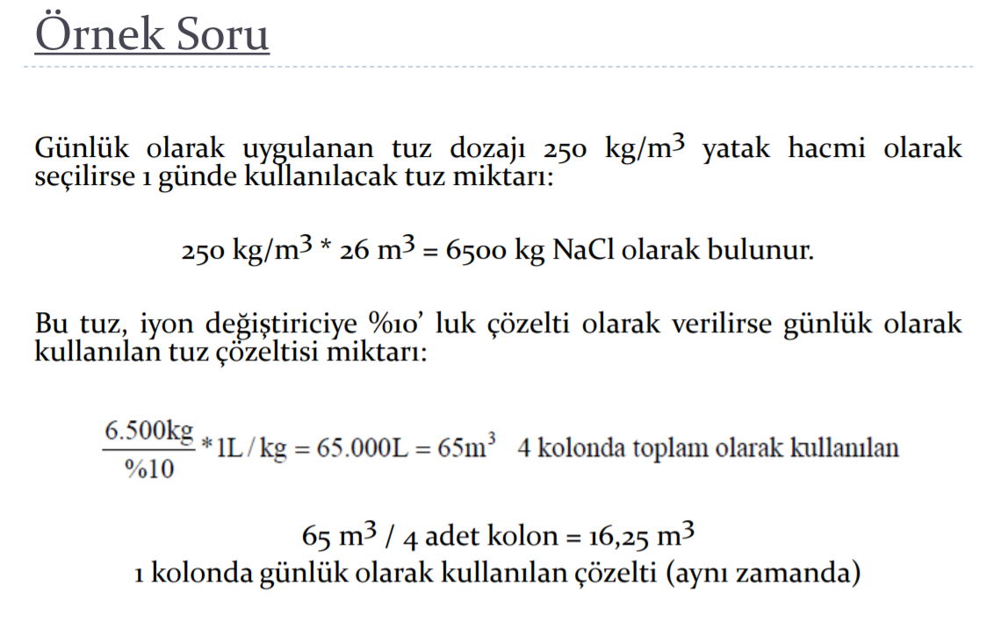

Slide 57
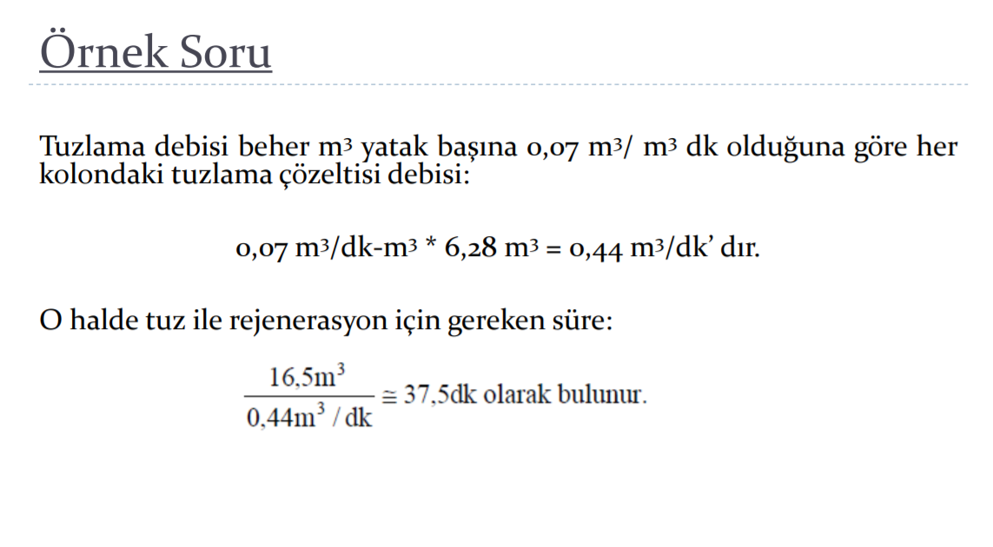

Slide 58
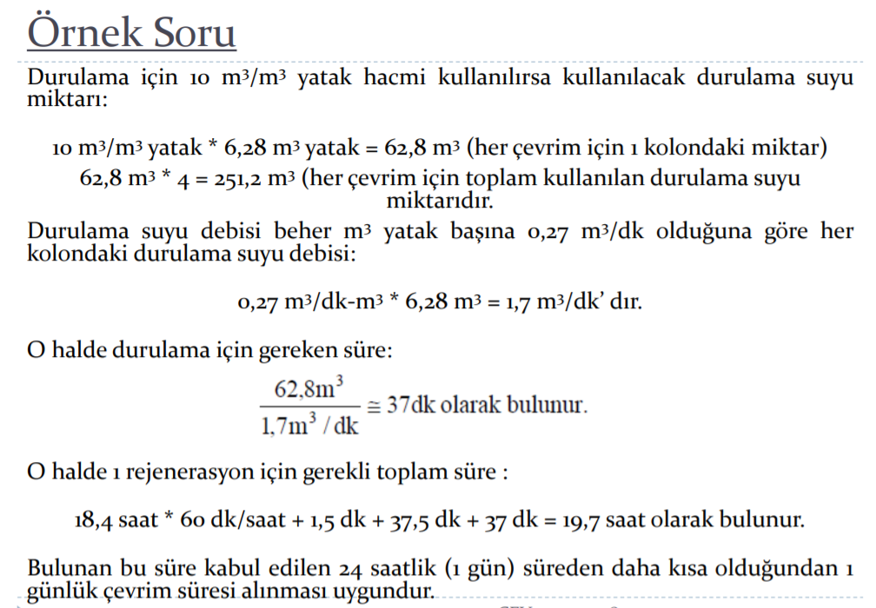

Slide 59
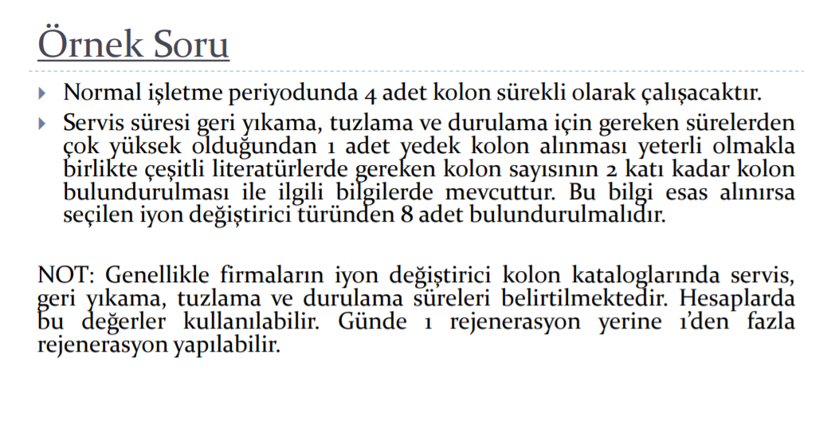

Slide 60
TEŞEKKÜRLER…

